Slide 1
Создание презентаций в Microsoft
PowerPoint
Подготовлено учителем информатики МКОУ Рудовской СОШ
Богатовой Ю.Л

Slide 2
Цели урока
  Систематизировать и обобщить материал по теме « Создание презентаций в среде PowerPoint»
  Формирование творческих способностей обучающихся.

Slide 3
Задачи урока
  Повторить основные возможности работы в среде PowerPoint, работы с текстом, графикой, анимацией;
  Развитие навыков самостоятельной работы и работы в группах, умения находить недостающую информацию.
  Показать значимость работы с презентацией, возможность использования полученных знаний по теме о дальнейшем, практическое применение знаний по информатике.

Slide 4
Проверь себя ( Группа 1)
Выберете верные утверждения:
А) PowerPoint – это графический пакет для создания изображения.
Б) Слайд в презентации выводится на отдельной странице, представленного в виде белого прямоугольника на сером фоне.
В) Кроме слайда презентация включает в себя заметки и выдачи.
Ответьте на вопросы:
А) Какие специальные возможности предоставляет PowerPoint?
Б) В каких режимах может работать программная среда PowerPoint?
Закончите предложение:
А) К параметрам слайда относится…
Б) Создание презентации начинается с …
В) Презентация нужна для…

Slide 5
Устный опрос ( Группа 2)
Для чего предназначена программа PowerPoint?
Что такое презентация?
Каких видов бывают презентации?
В каком случае можно использовать презентацию?
Как запустить программу PowerPoint?
Как завершить работу с проектом и программой?

Slide 6
Актуализация знаний

Slide 7
Порядок создания слайдов
Выбор разметки слайда
Выбор шаблонов оформления слайда
Вставка текст в слайд
Вставка диаграмм, таблиц
Работа с автофигурами
Работа с WordArt
Настройка анимации
Вставка звука
Вставка видео изображения
Создание гиперссылок

Slide 8
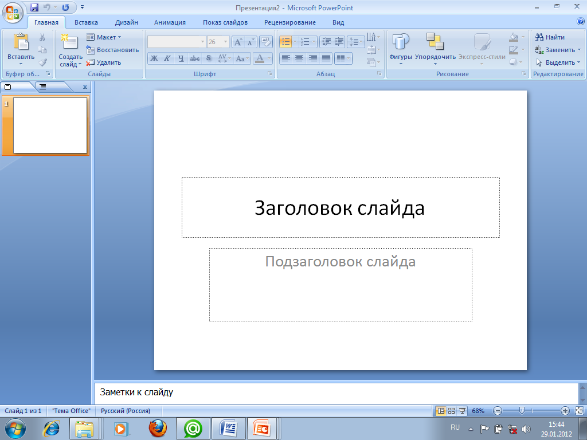
окно программы

Slide 9
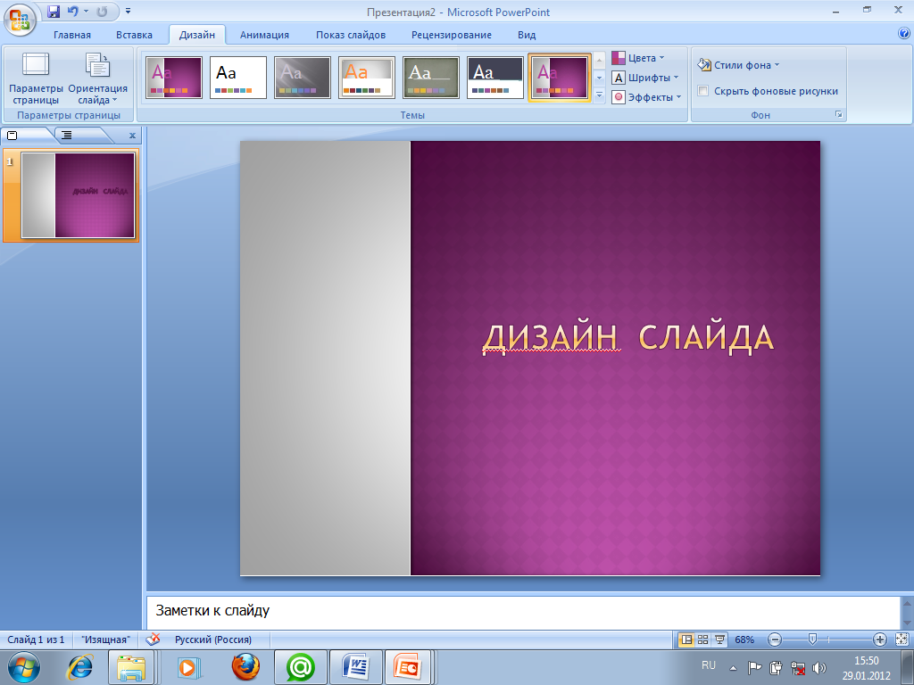
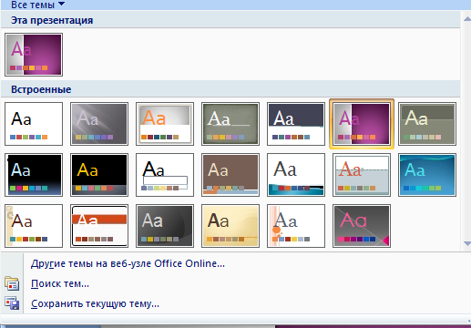
Выбор нужного дизайна

Slide 10
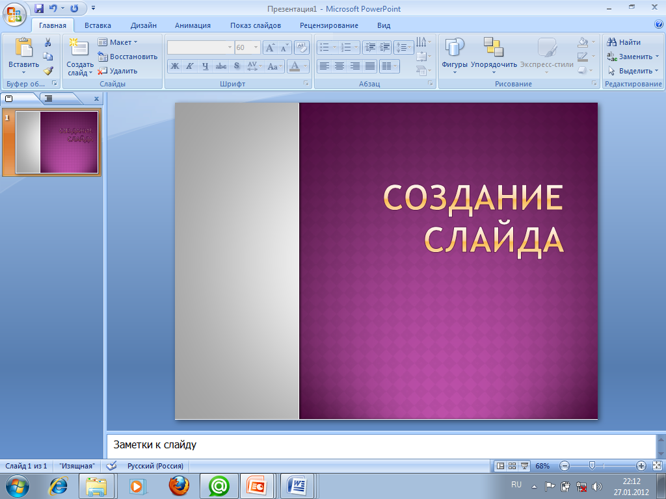
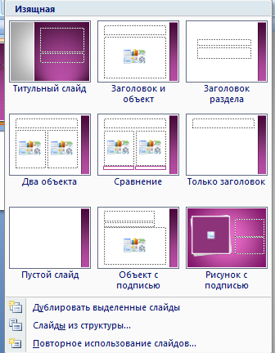
Выбор макета слайда

Slide 11
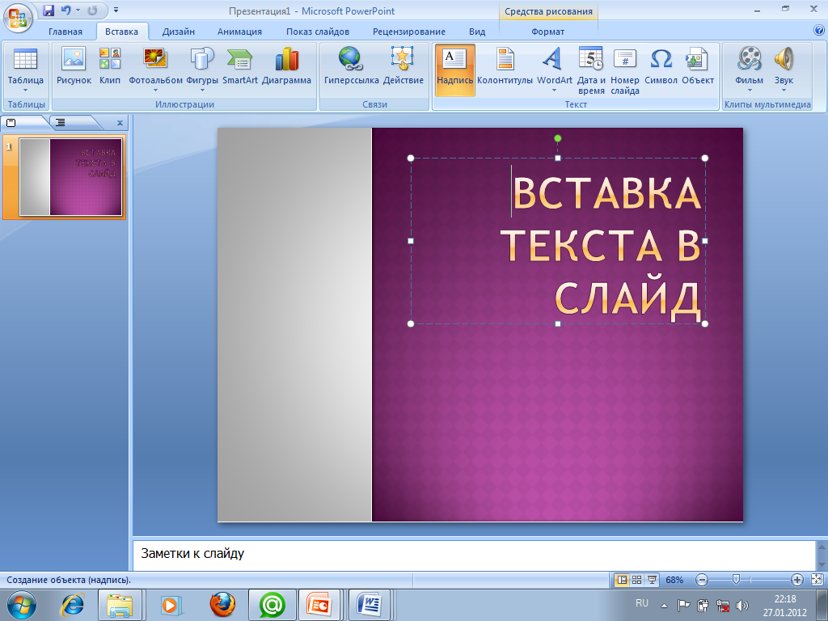

Slide 12
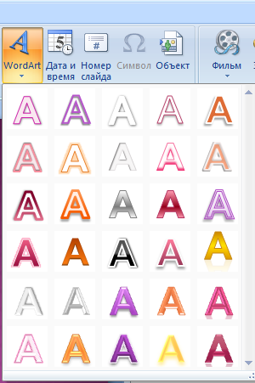
Выбор стиля

Slide 13
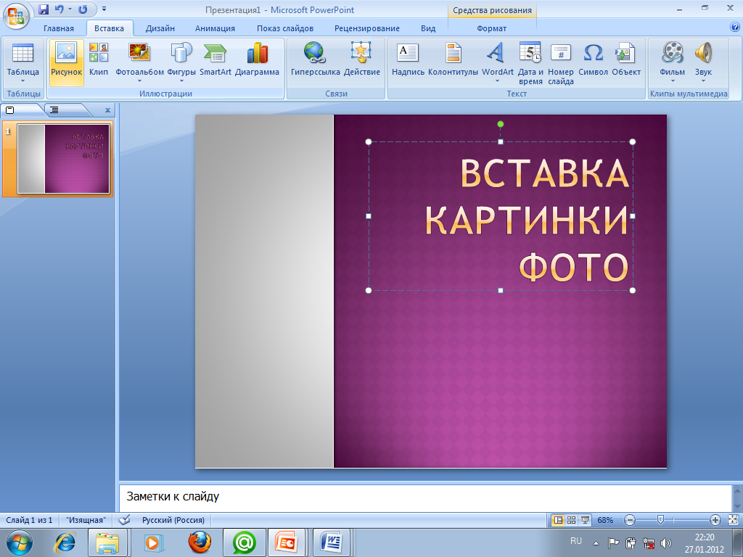
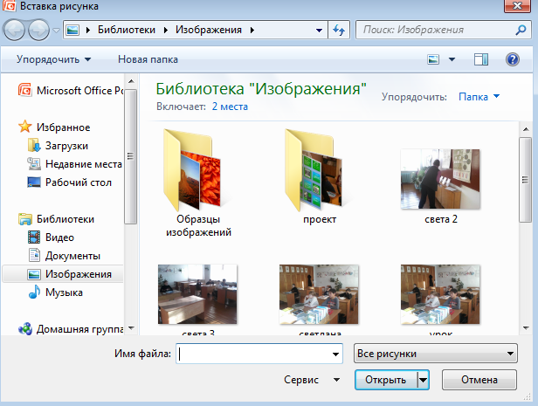
Выбор файла

Slide 14
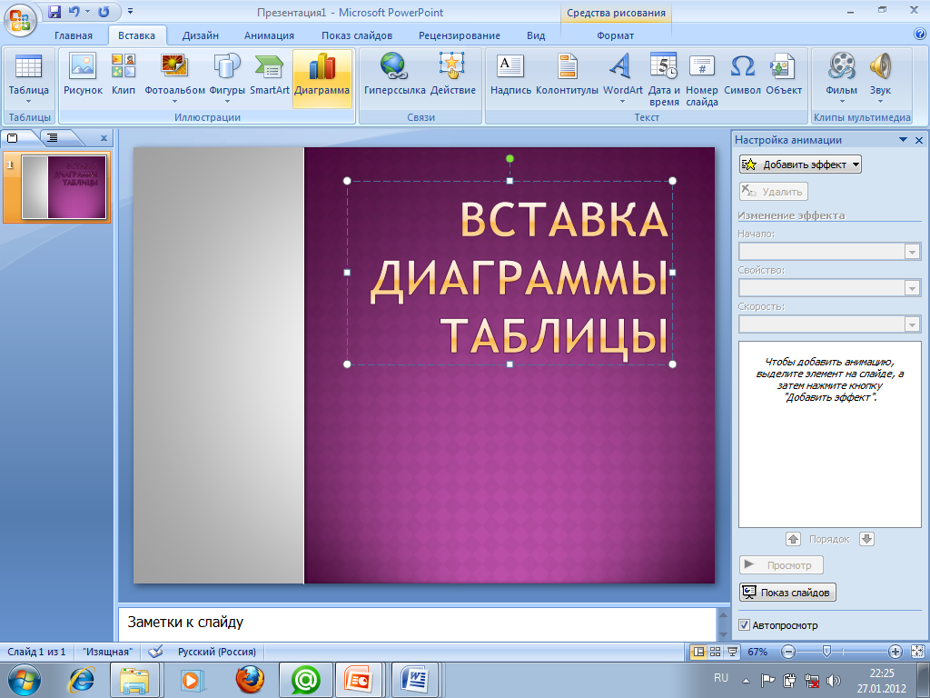
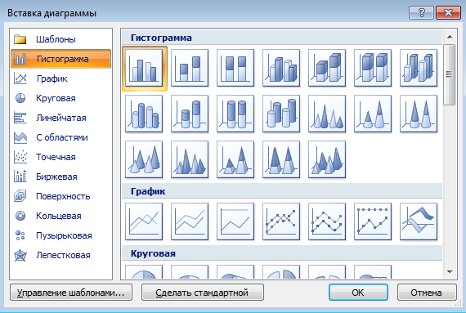
Выбор диаграммы

Slide 15
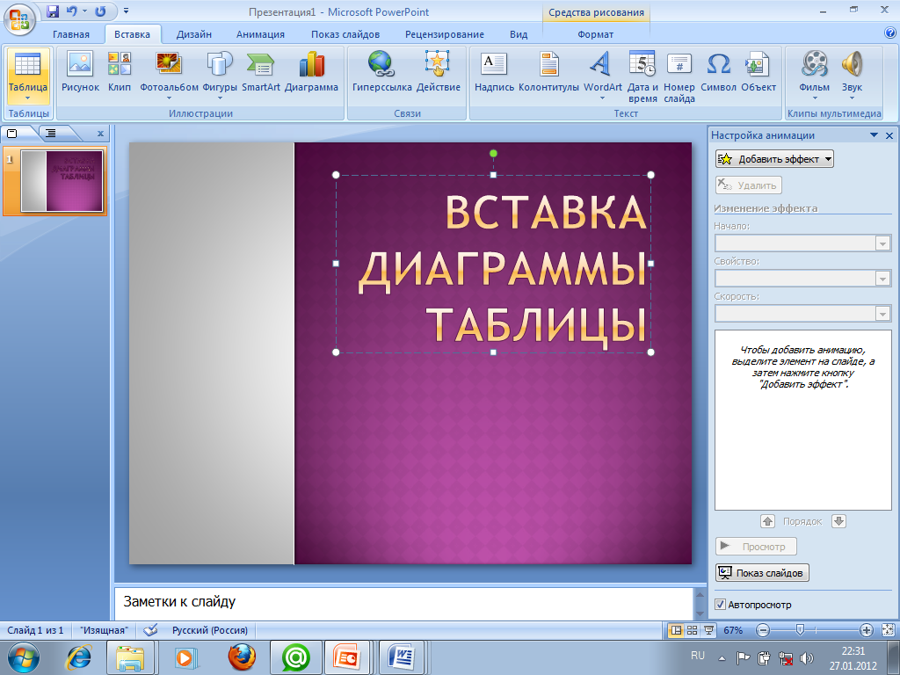
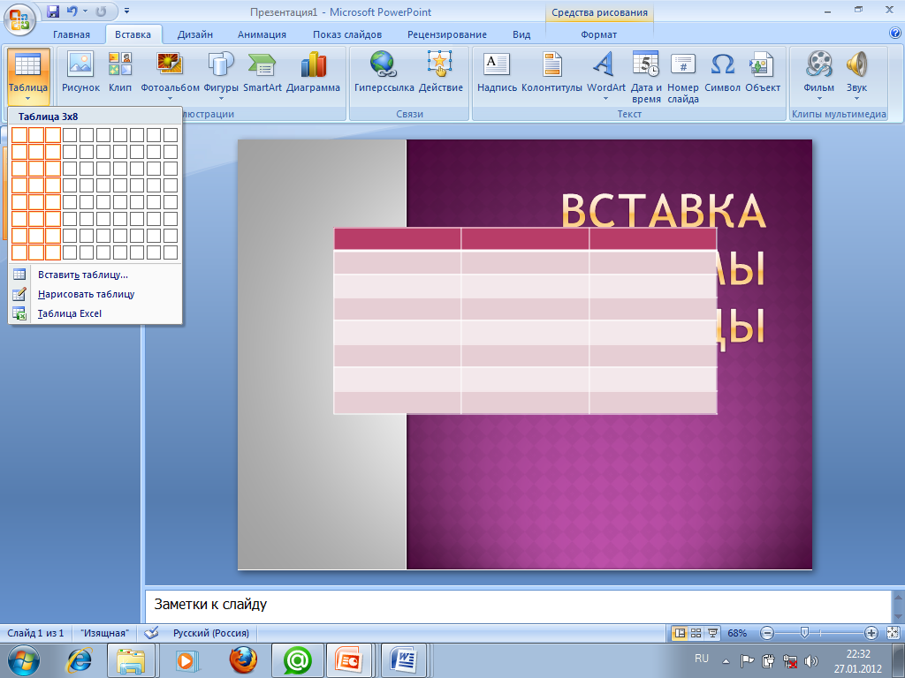
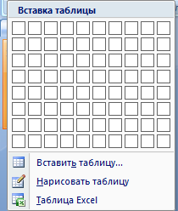
Выбор таблицы: количество строк и столбцов

Slide 16
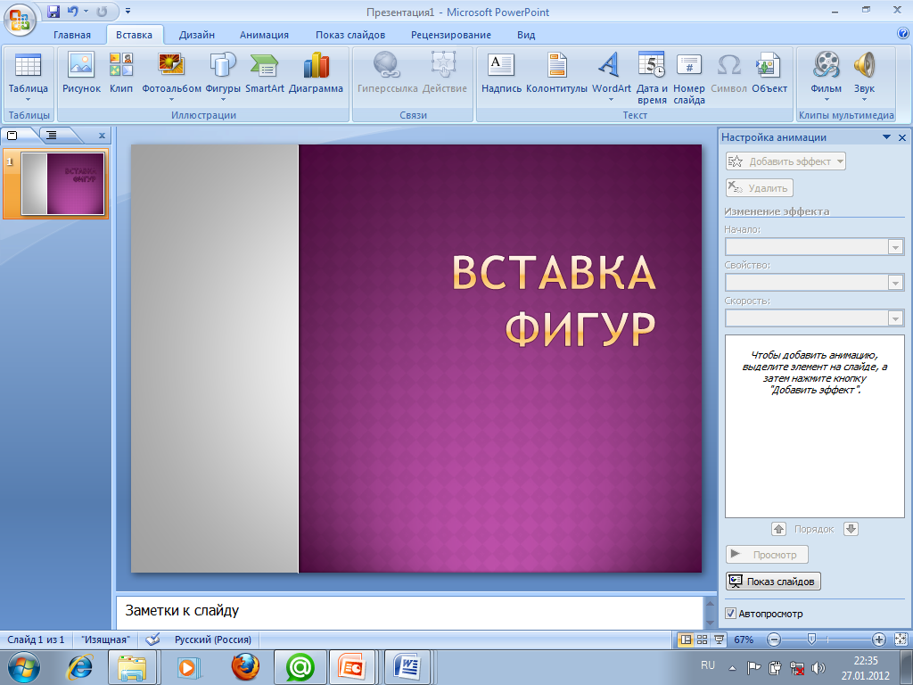
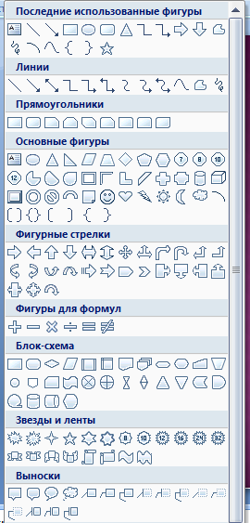
Выбор фигуры

Slide 17
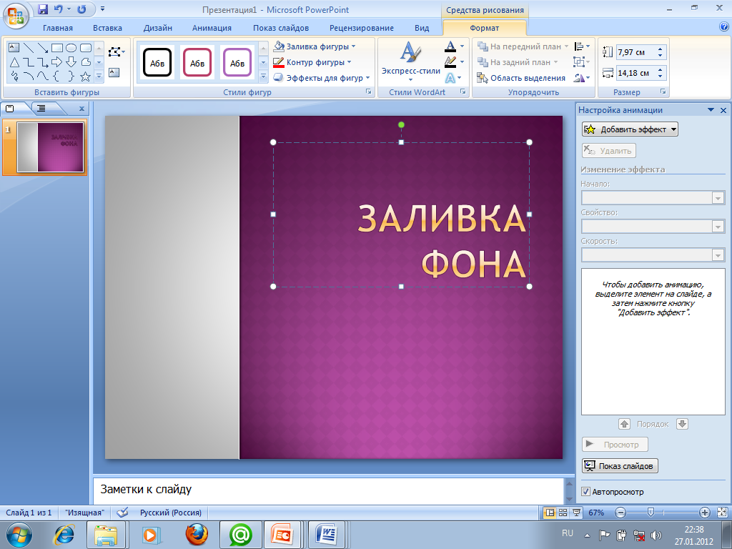
Выбор цвета контура и фона фигуры

Slide 18
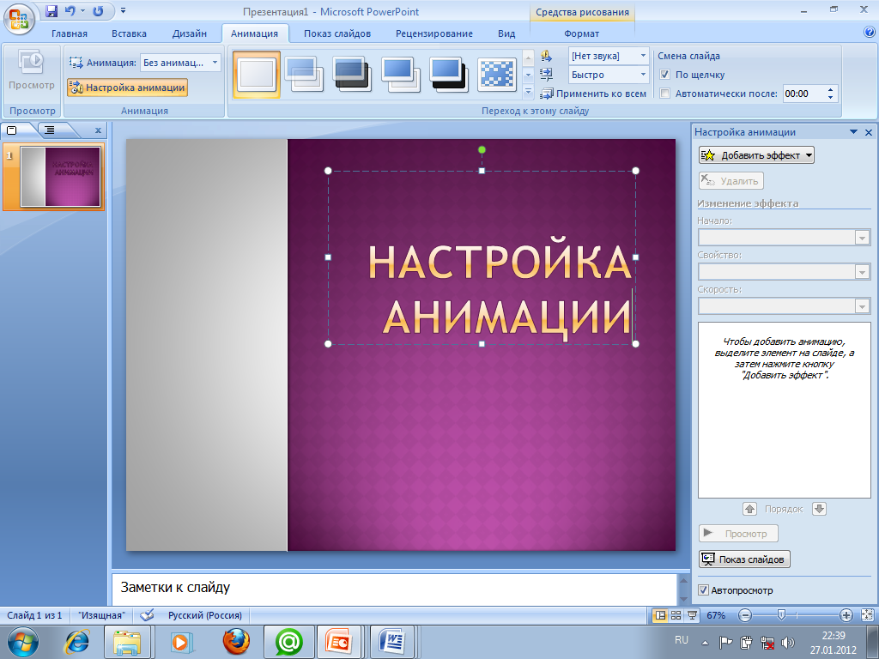

Slide 19
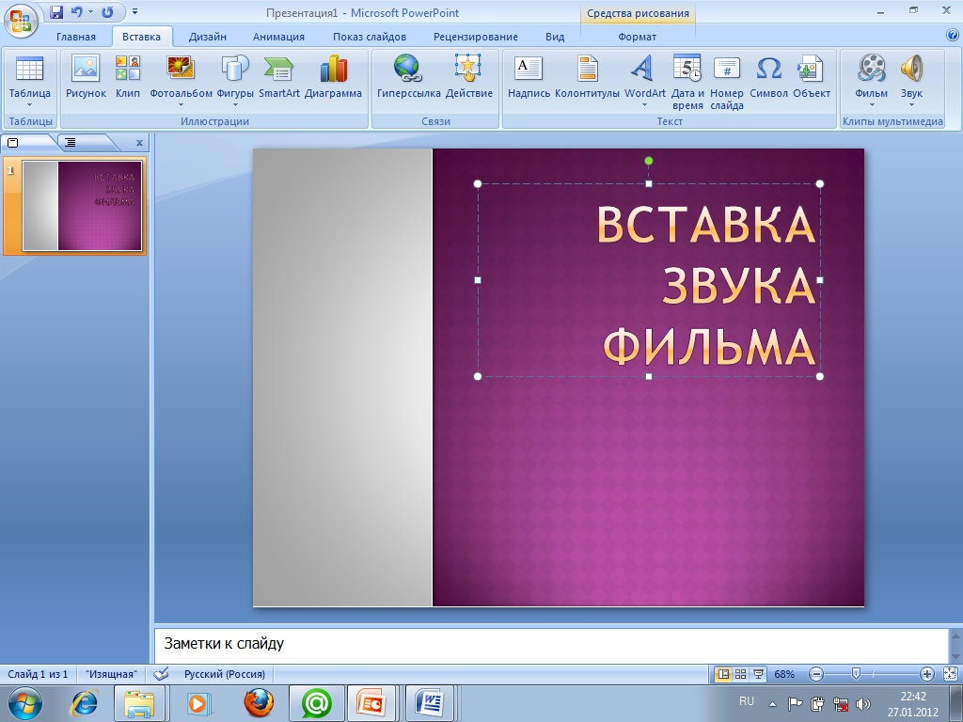

Slide 20
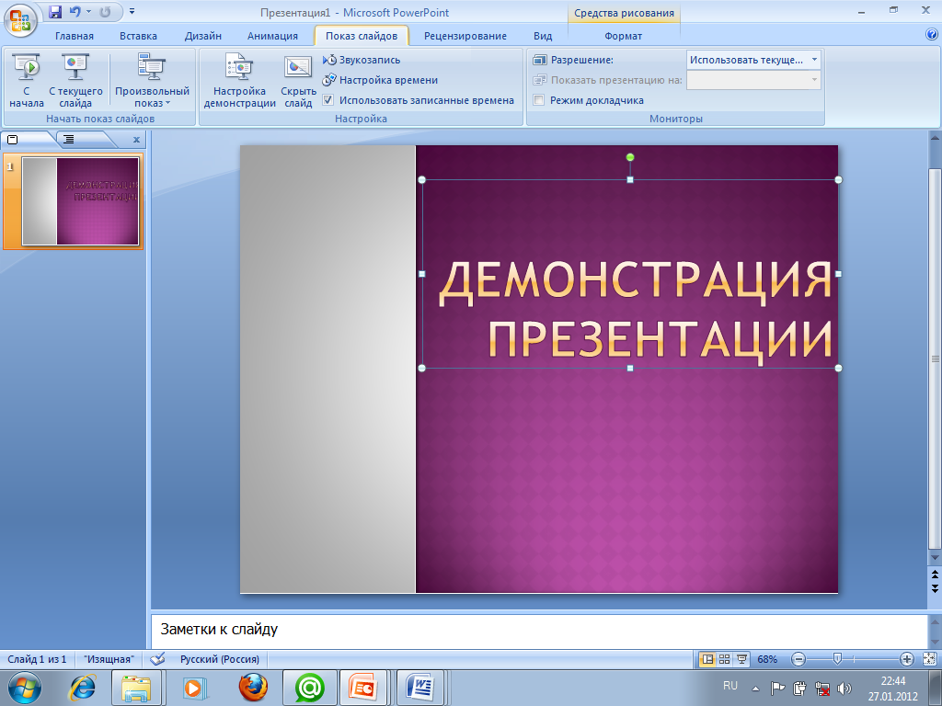

Slide 21
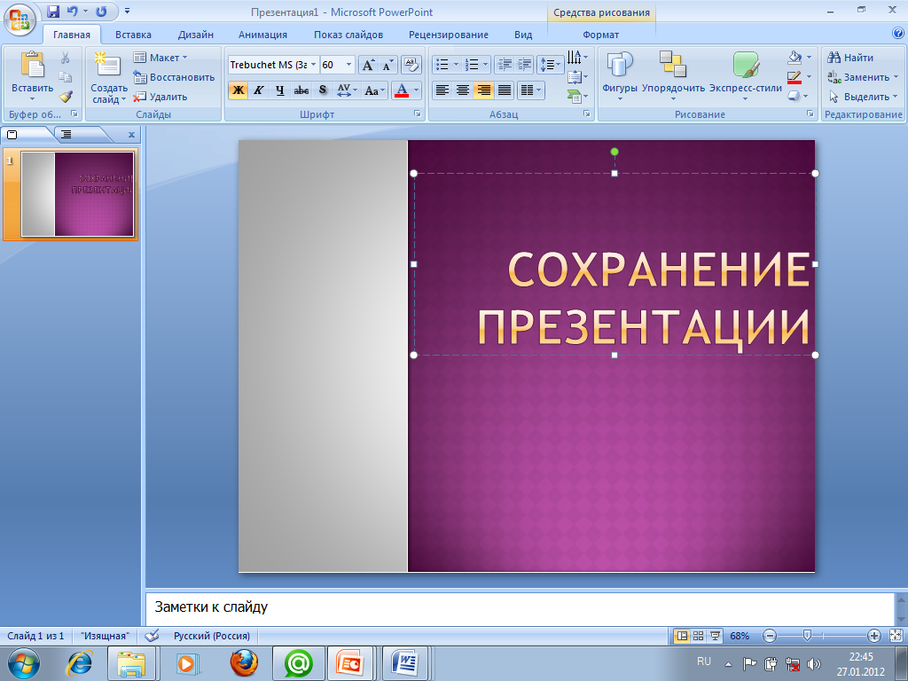
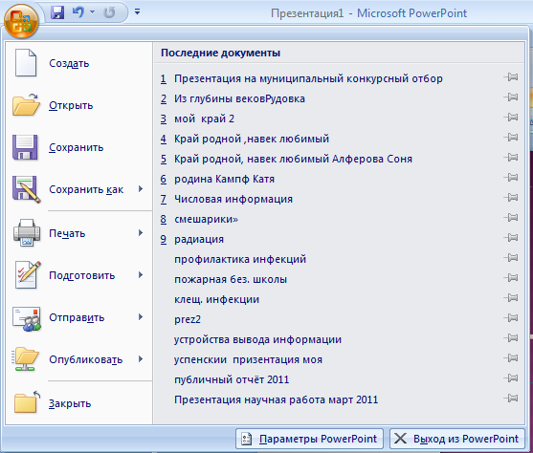

Slide 22
Проектная работа на компьютере
Задание:
Создать презентацию – проект на основе данного материала с использованием встроенных возможностей Power Point.
Рекомендации и требования к презентации:
- шаблон дизайна, разметки слайдов и оформление, анимацию и смену слайдов подобрать самостоятельно,
- переходы между слайдами – 3 секунда (возможен по щелчку мыши),
- обязательное использование объекта WordArt
Оценивание презентации по критериям( Приложение2)

Slide 23
Работы учеников

Slide 24
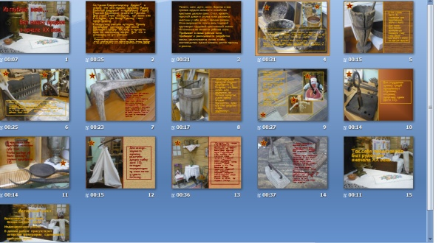
« Из глубины веков»
Рудых Анна

Slide 25
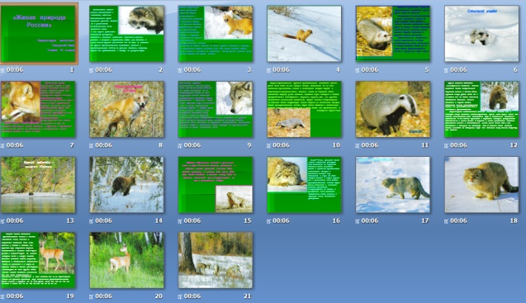
«Живая природа России»
Таюрский Иван

Slide 26
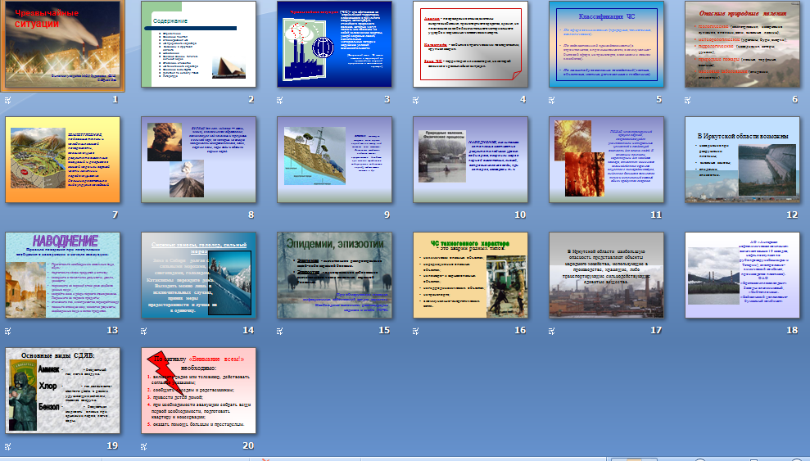
« Чрезвычайные ситуации»
Смирнов Иван

Slide 27
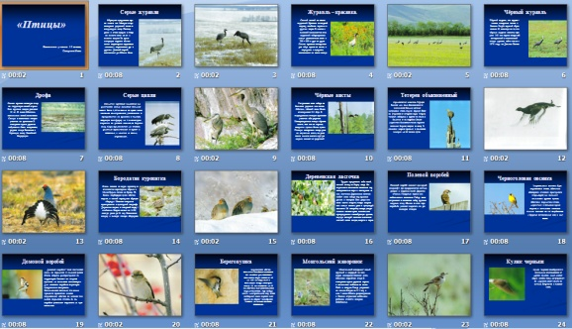
« Птицы»
Грунев Владимир

Slide 28
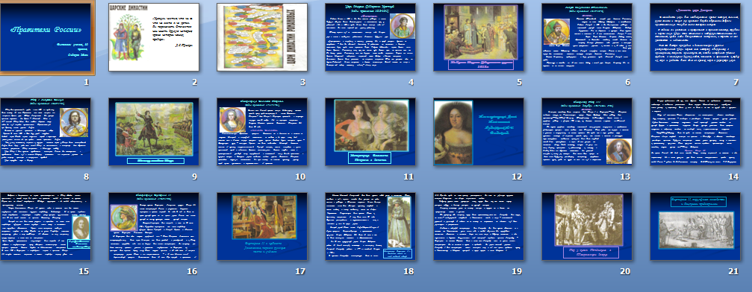
« Правители России»
Сидоров Иван

Slide 29
Рефлексия
Я знаю | Я умею | Я могу

